Slide 1
Crème de cassis de Bourgogne
 | Liqueur | Crème de + Fruit | Crème de Cassis | Crème de Cassis de Bourgogne | Trenel
Statut | Dénom. Commerciale | Dénom. Commerciale | Dénom. Commerciale | IGP | IGP
Sucres | 100 g | 250 g | 400g | 450g | 450g de betterave très raffiné.
Goût | Aromatisation lait ou fruit | Aromatisation fruit | Fruits naturels | Fruits naturels | Fruits naturels
Charge en fruit | - | - | 250 g/l | 250 g/l | + de 400 g/l
% Vol | 15 | 15 | 15 | 15 | 15

Slide 2
 | Crème de Cassis de Bourgogne | Trenel
 | Règlementation 01 2015 = | Nouvelle IGP 28/01/2015
Variétés | Noir de Bourgogne, Royal de Naples, Blackdown, Andega, Andorine | Noir de Bourgogne & Royal de Naples.
NB : Noir de Bourgogne = variété tardive aux qualités organoleptiques inégalées
Culture |  | Enherbement I en partie en bio autre partie en culture raisonnée
Pieds / Ha | Max 5500 - 7000 P/Ha 6 T / Ha | 8000 pieds
Fruits | min 250 g/l Frais + fruits congelés | + de 400 g/l (+ que concurrents) Jus de goute non rectifié.
Temps macération | 3 semaines | 2 mois chez Trenel
Récupération des fruits pour une 2^{ième} macération | Autorisé | Jamais pratiqué
Terroir | Bourgogne | De Concoeur , Village Hautes Côtes à l’ouest de Vosnes et Vougeot

Slide 3
Trenel
Maison traditionnelle Bourguignonne
Familial de 1928 – 2015 puis Chapoutier
On ne fait bien que ce que l’on connaît bien.
KIS: Les meilleurs fruits, + une bonne concentration, + une longue macération, + un bon dosage (=équilibre).
Les moins sucrées et les plus fraîches du marché
Du fruit, de la finesse, de la gourmandise + de 400 g de fruits utilisé au litre.
La crème de cassis est le produit qui a fait la réputation de Trenel: Fauchon, Lenôtre, G Blanc, Taillevent, Tour d’Argent, Bocuse,…

Slide 4
Vougeot
Concoeur
Vosne-Romanée
Nuits-St-Georges

Slide 5
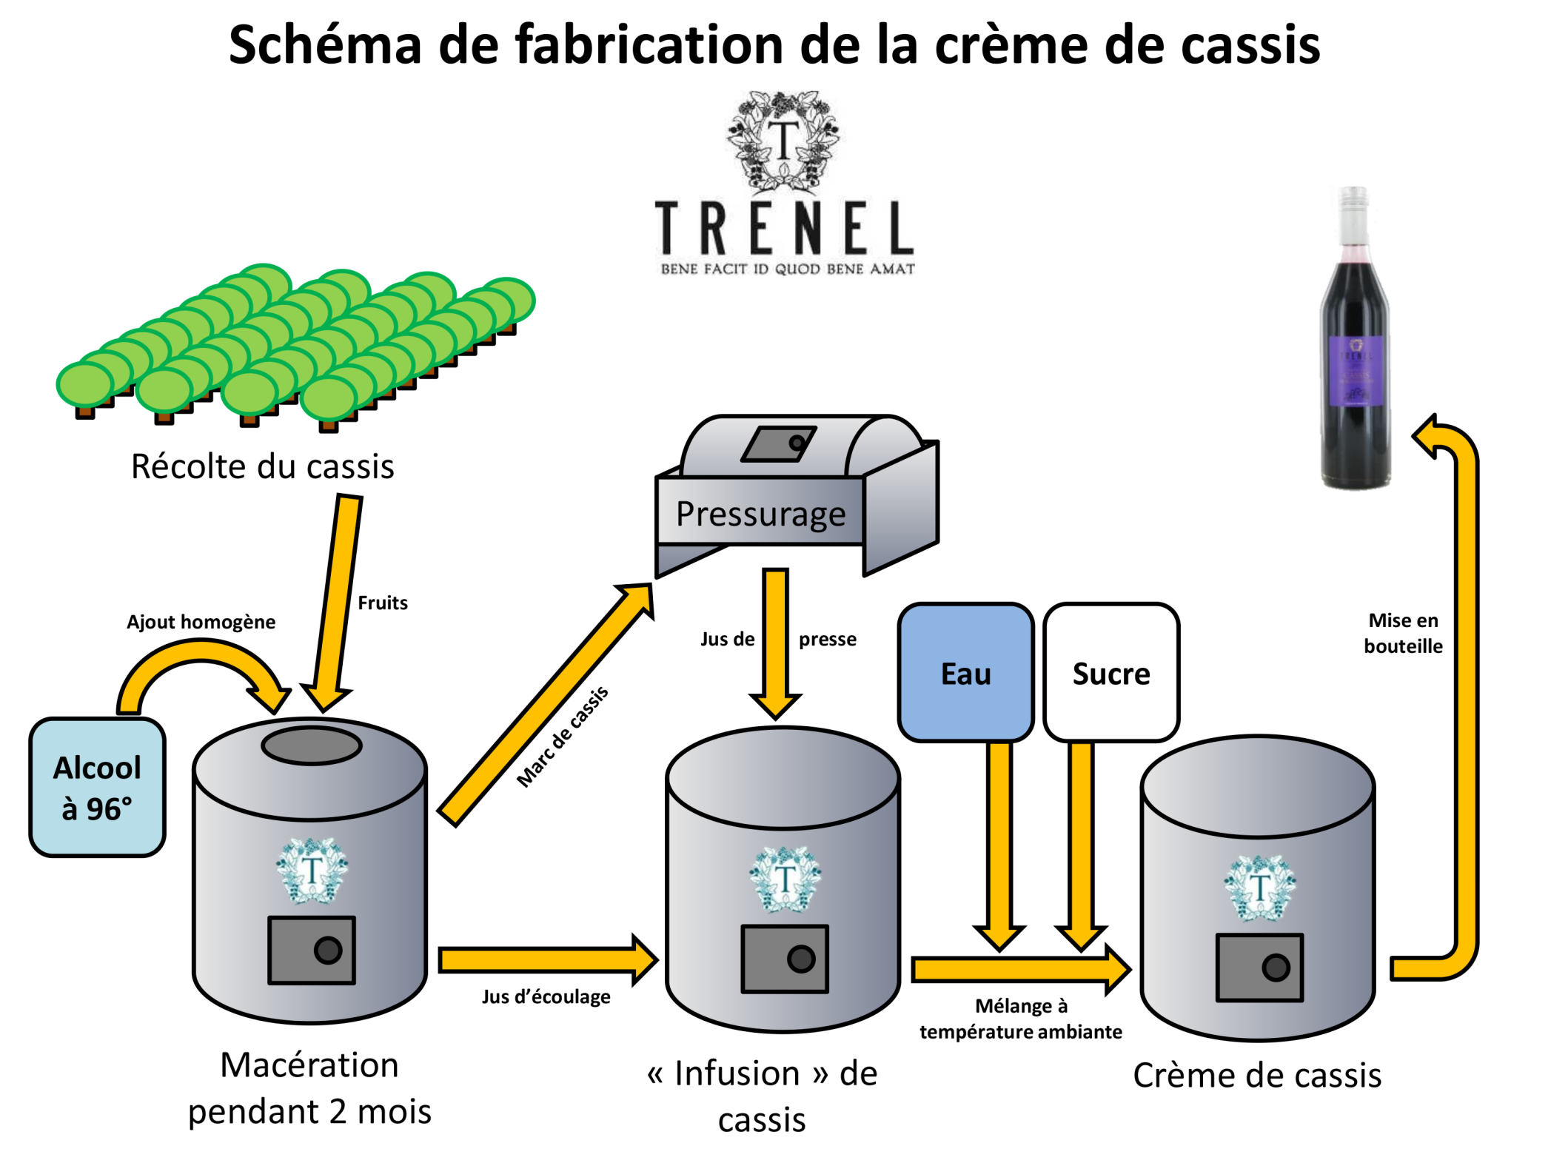
Schéma d’élaboration

Slide 6
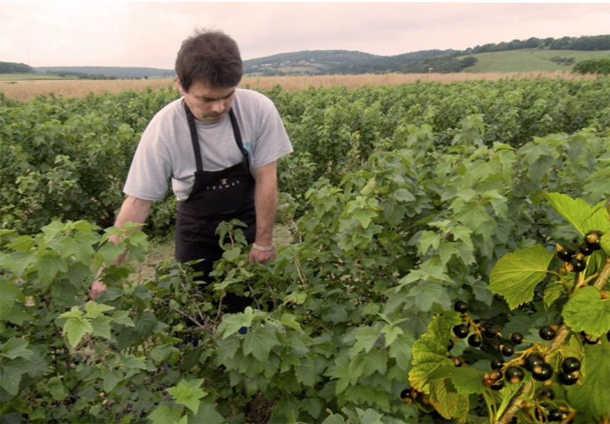
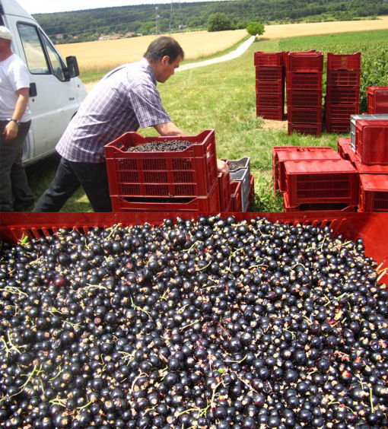
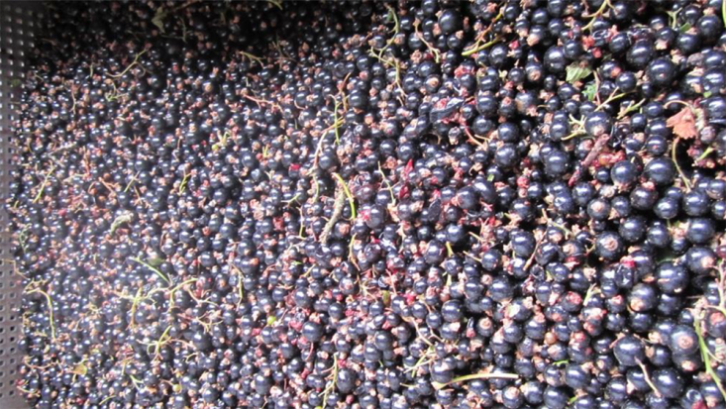
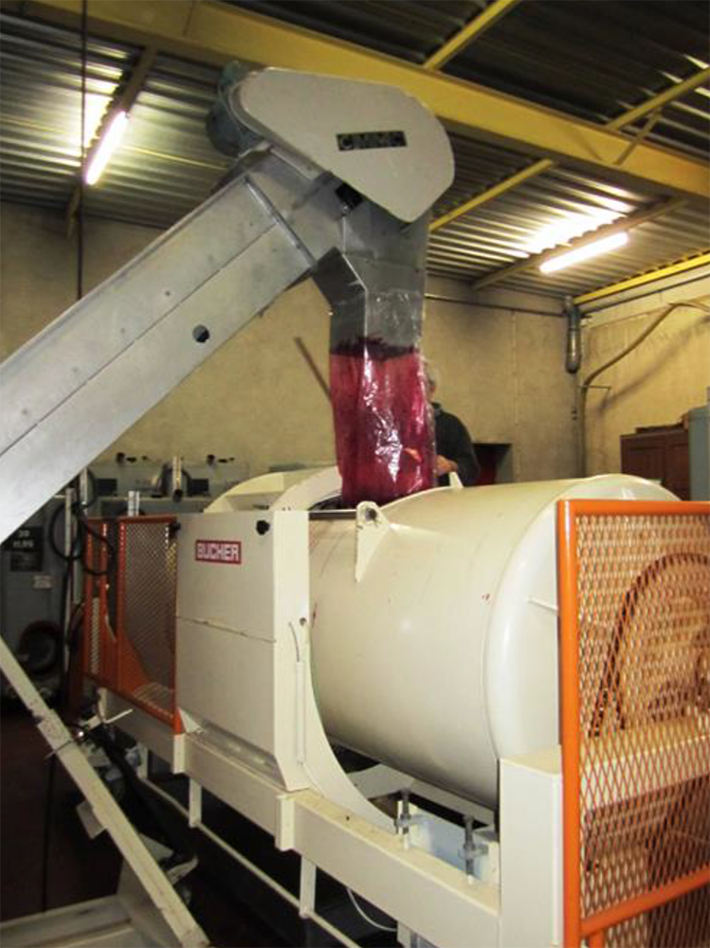
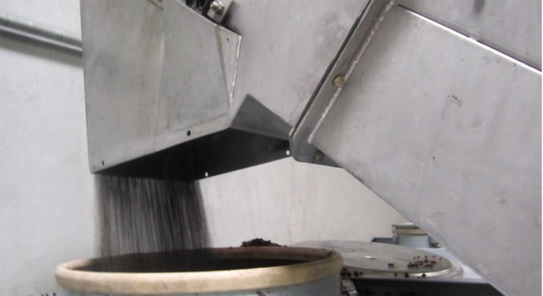
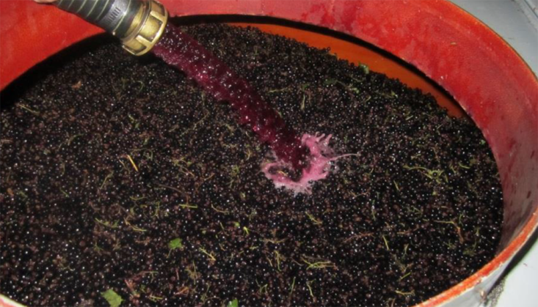
Photos

Slide 7
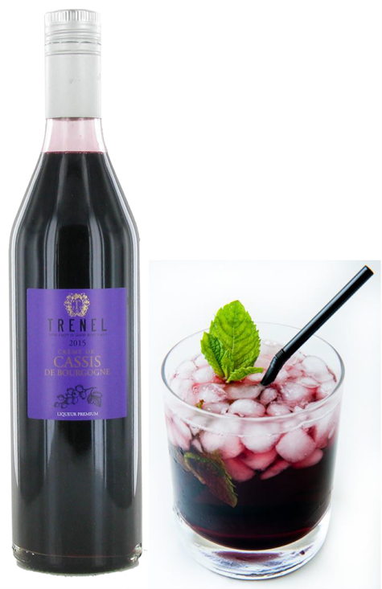
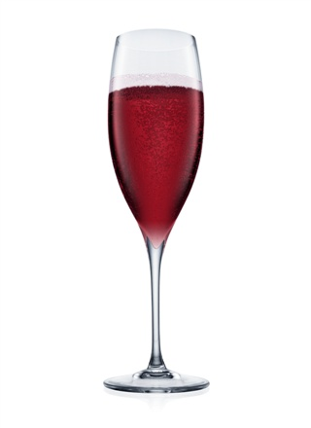
Kir - Kir Royal - sur glace

Slide 8
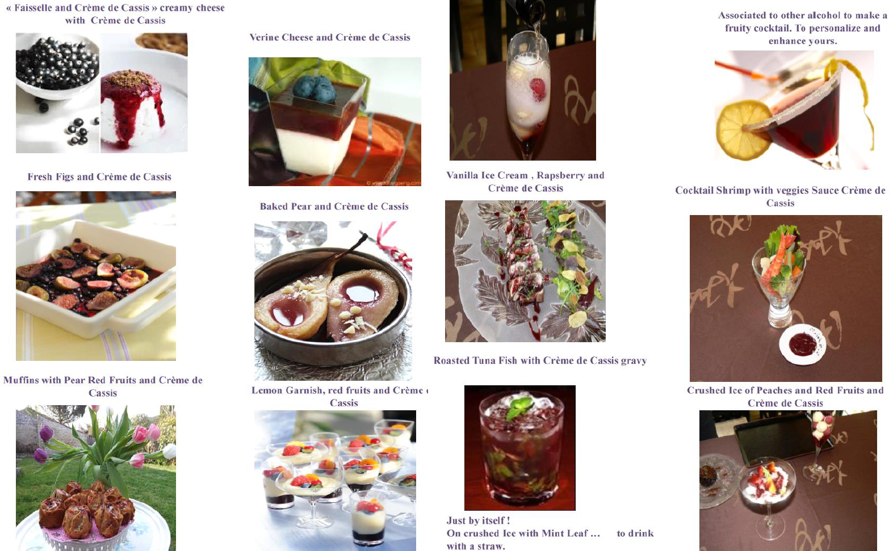
Idées

